Slide 1
Séquence 1 : Dissection de la Game Boy

Slide 2
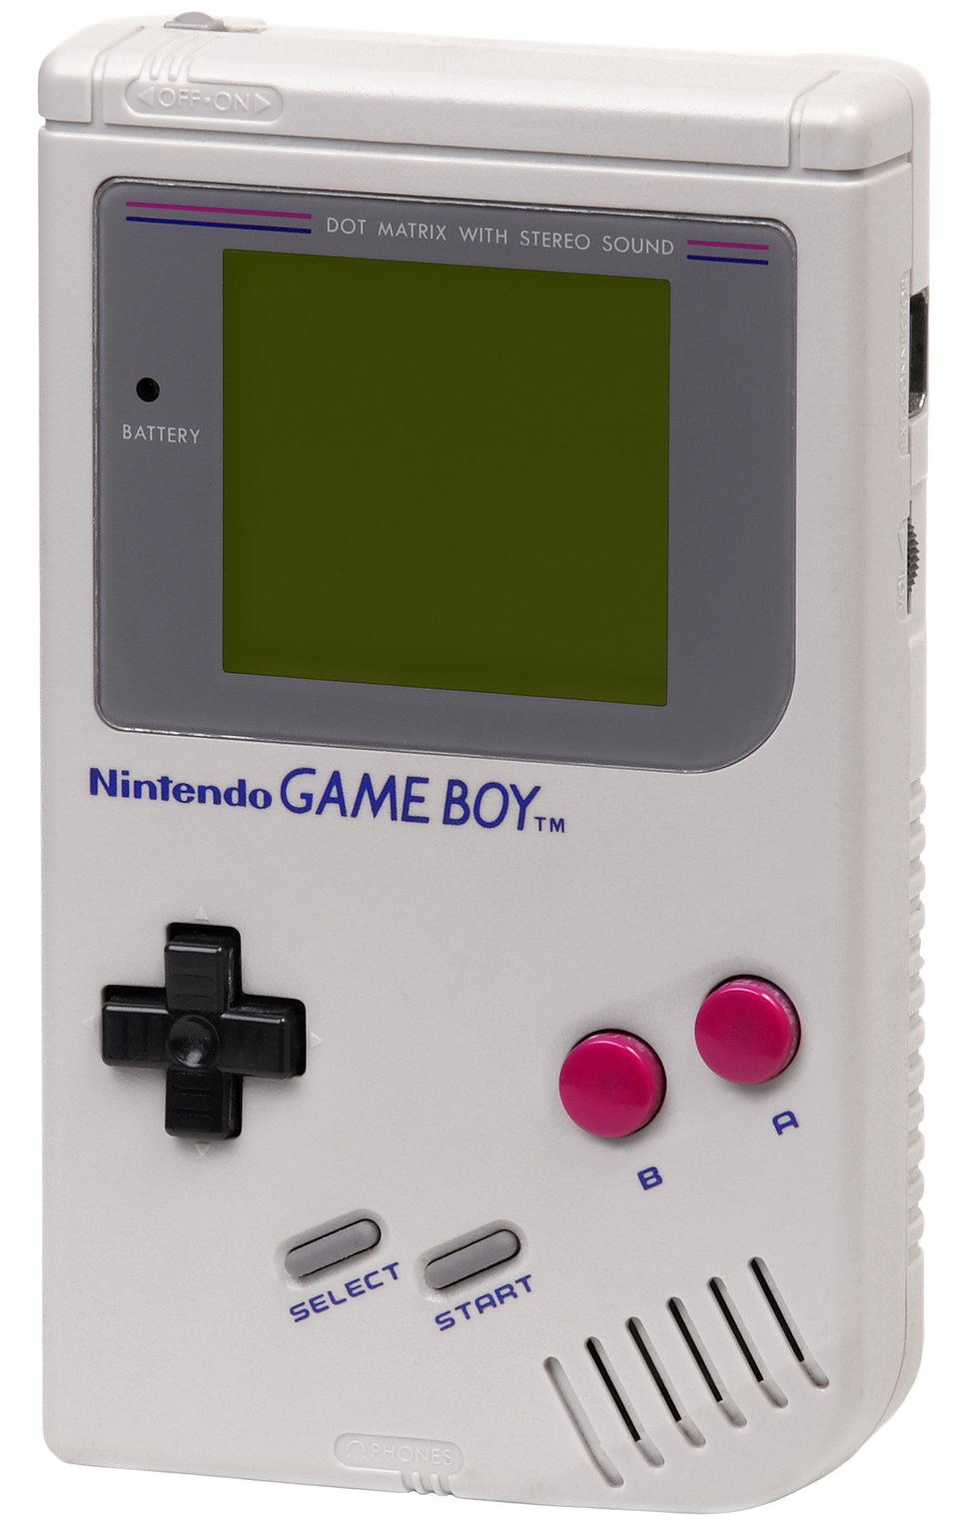
Séance 1 : fiche d’identité de l’objet
Quels matériaux sont visibles ?
Quel type de piles utilise-t-elle ?
  Pourquoi avoir choisi ce type de piles ?
Combien y a-t-il de piles ?
  Pourquoi en avoir mis ce nombre ?
Comment les jeux sont-ils stockés ?
Comment interagit-on avec la console ?

Slide 3
Séance 2 : Fonctionnement et schématisation
Approfondissez le fonctionnement interne en utilisant des schémas simplifiés du circuit imprimé ou des vidéos de démontage (disponibles sur YouTube, à visionner en classe). Les élèves identifient les composants principaux :
Le processeur (cerveau de la console).
La mémoire (cartouches, RAM).
L’écran et les haut-parleurs (sorties).
Les boutons et la croix directionnelle (entrées).
Activité : Réalisation d’un schéma fonctionnel de la Game Boy, en reliant les entrées (boutons), le traitement (processeur) et les sorties (écran, son). Cette activité renforce la compréhension du triptyque matière/énergie/information.
Discussion : Comparez la Game Boy avec une console moderne (ex. : Nintendo Switch). Quelles différences observent-ils en termes de taille, de puissance, d’autonomie ?

Slide 4
Séance 3 : Enjeux environnementaux et créativité
Abordez la question du recyclage des consoles et des cartouches. Discutez de l’obsolescence programmée et des alternatives (ex. : réparation, reconditionnement). Vous pouvez aussi évoquer l’impact culturel de la Game Boy (ex. : jeux mythiques comme Tetris ou Pokémon).
Projet créatif : « Imaginez une console portable écologique pour 2050. Quels matériaux utiliseriez-vous ? Comment optimiseriez-vous son énergie ? » Les élèves dessinent leur prototype et présentent leurs idées à la classe.

Slide 5
Séance 4 : Programmation et rétro-ingénierie
Si vous avez accès à des outils numériques, introduisez les bases de la programmation en montrant comment un jeu simple (ex. : Pong) fonctionne sur une Game Boy. Des logiciels comme GB Studio (gratuit) permettent de créer des jeux rétro sans coder, ce qui peut inspirer un mini-projet en classe.

Slide 6
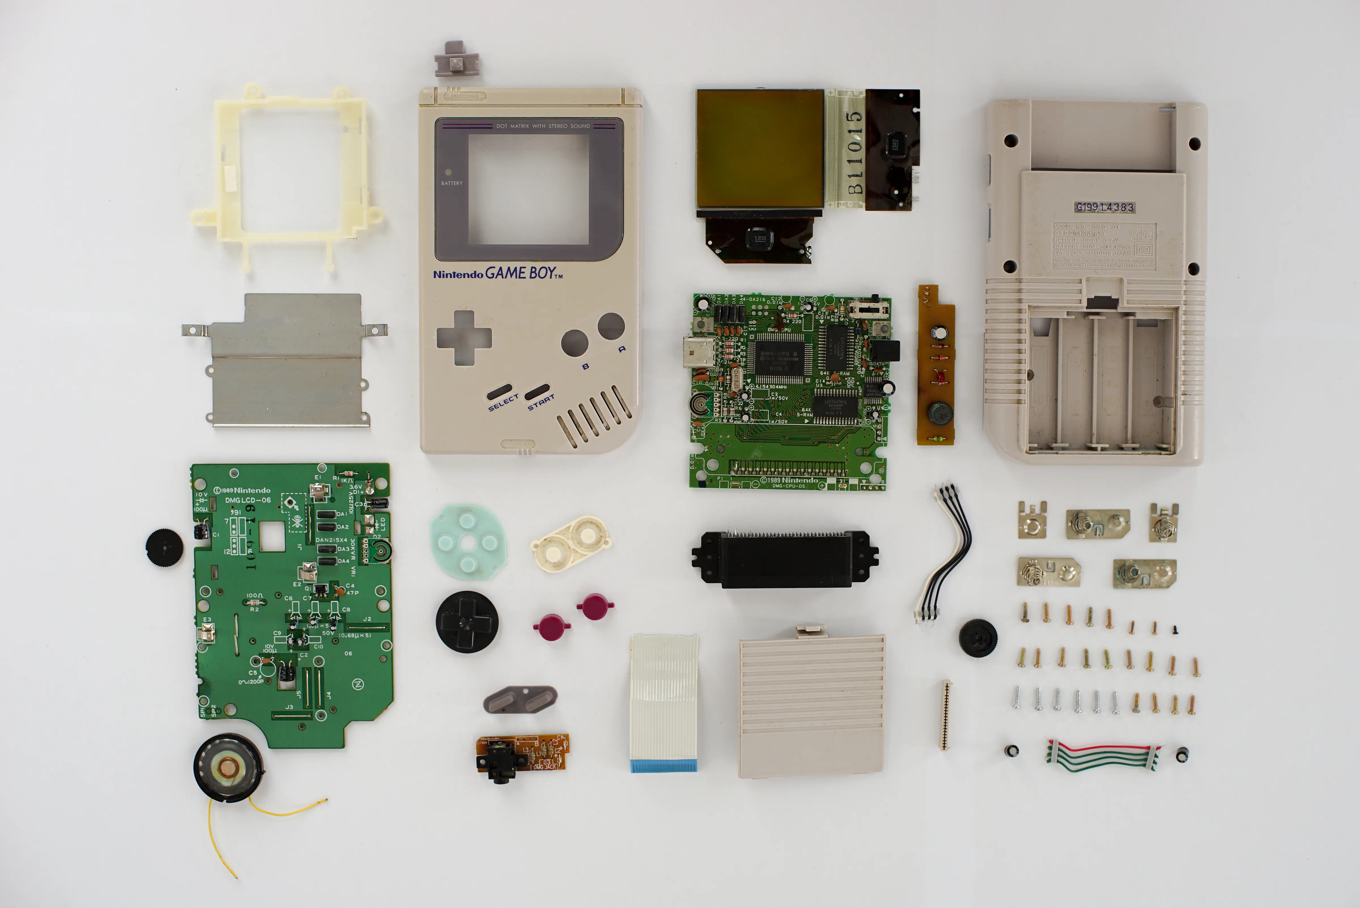

Slide 7
Liens
https://fr.ifixit.com/Vue+%C3%89clat%C3%A9e/Nintendo+Game+Boy+Teardown/122657
https://youtu.be/fQFIuDJOQqc?si=kMJROcbuxwkioIBy

